Slide 1



Arquitetura RISC-V
Uma Visão Geral sobre Desempenho e Segurança
Pedro Tuttman Cysne Soares
Engenharia de Computação e Informação
Grupo de Resposta a Incidentes de Segurança (GRIS)
Orientadores: Prof. Diego Leonel Cadette Dutra e Prof. Claudio Miceli de Farias
Semana de Integração Acadêmica (SIAC) - UFRJ

Slide 2

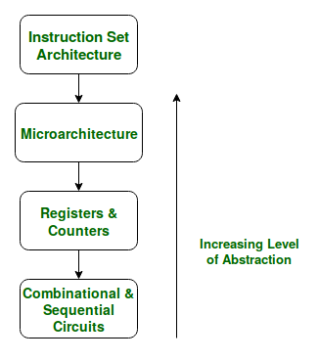
O que é uma ISA?
Instruction Set Architecture
A interface entre o hardware e o software, definindo quais instruções o processador pode executar.
Importância da ISA
Permite portabilidade de software entre diferentes implementações de hardware que compartilham a mesma ISA.
RISC-V como ISA
Uma ISA aberta e modular que permite personalização para diferentes necessidades de computação.

Slide 3
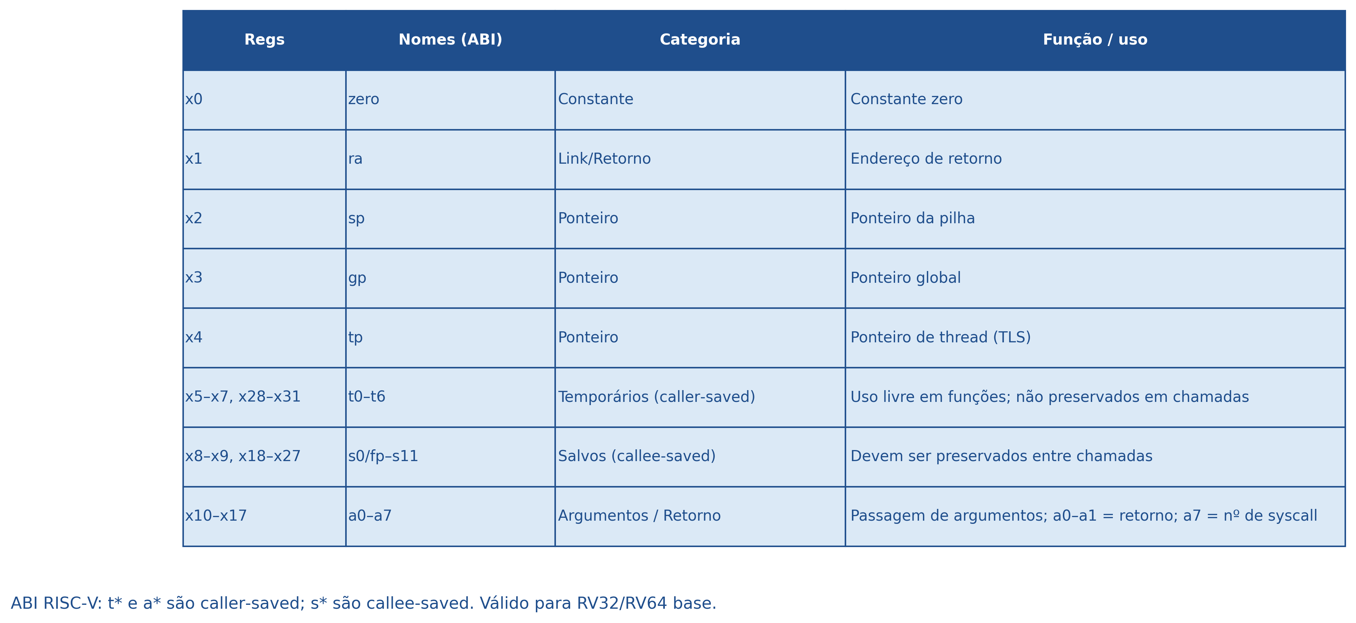
Registradores no RISC-V
Calling Convention

Slide 4
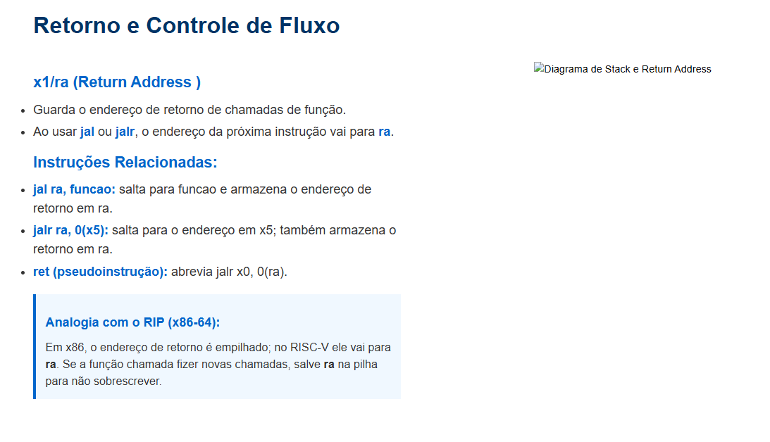
Retorno e Controle de Fluxo
Função 1:
Endereço | Assembly
0 | INSTRUÇÃO 1
4 | INSTRUÇÃO 2
8 | INSTRUÇÃO 3
12 | CHAMADA DE FUNCAO
16 | INSTRUÇÃO 4
... | ...
ra ← PC + 4 (16)
Função 2:
Endereço | Assembly
100 | INSTRUÇÃO 1
104 | INSTRUÇÃO 2
108 | ret (jalr x0, 0(ra)

Slide 5
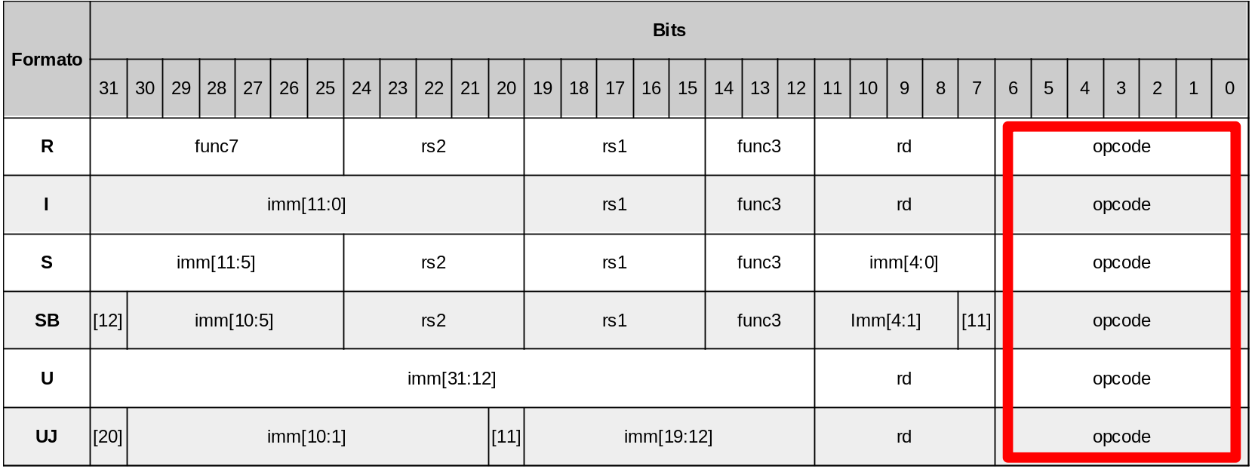
Tipos de Instrução no RISC-V
Formatos de Instrução
No RISC-V, cada instrução ocupa exatamente 32 bits, facilitando sua decodificação e alinhamento na memória. As instruções são classificadas em formatos:
Tipo R (Register)
Tipo I (Immediate)
add rd, rs1, rs2
addi rd, rs1, imm
Operações entre registradores
Operações com imediato
Tipo S (Store)
Tipo B (Branch)
sw rs2, imm(rs1)
beq rs1, rs2, offset
Armazenamento na memória
Desvio condicional
Tipo U (Upper Imm)
Tipo J (Jump)
lui rd, imm
jal rd, offset
Carrega imediato na parte alta
Salto incondicional

Slide 6

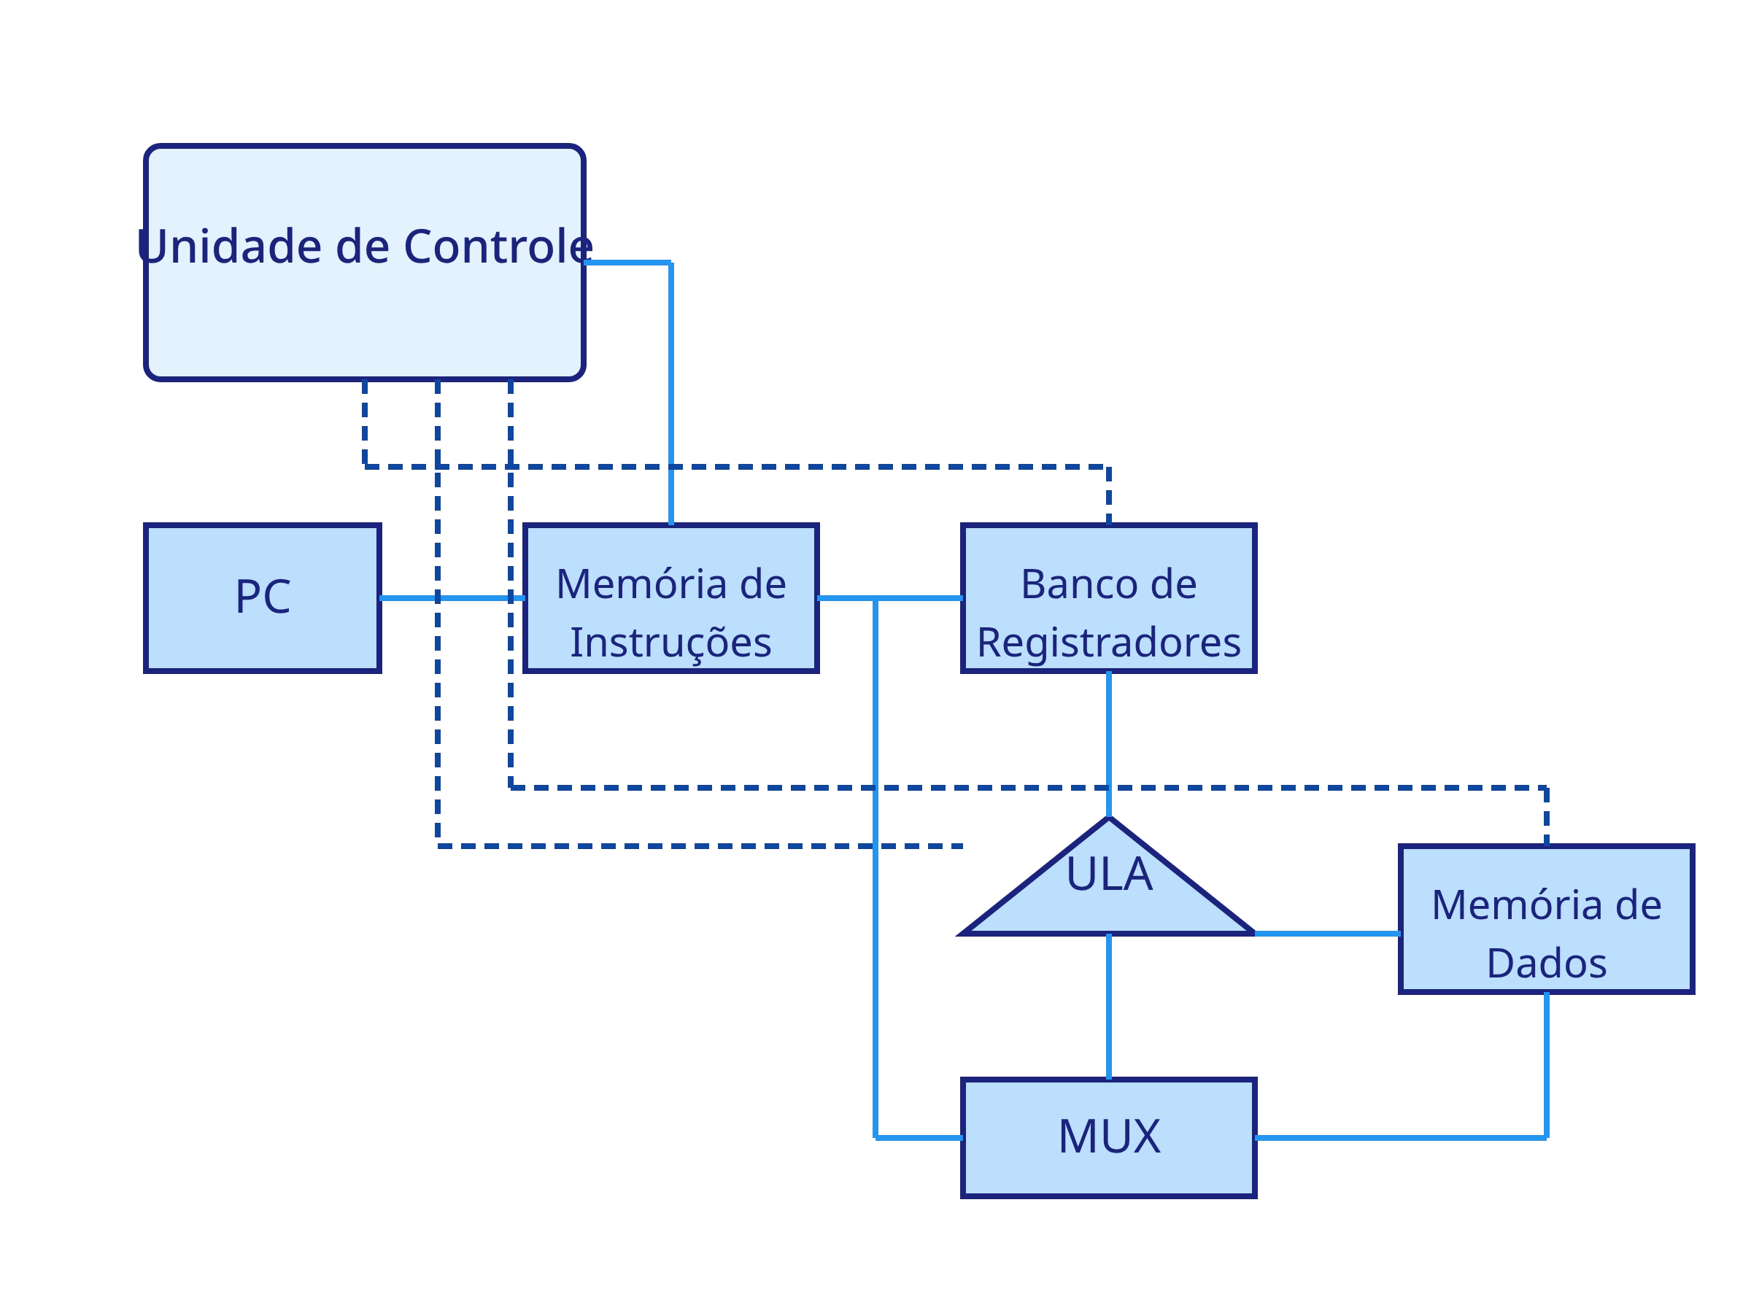
Datapath e Unidade de Controle
Datapath: O Caminho dos Dados
Banco de Registradores:
Armazena temporariamente os dados que estão sendo processados. No RISC-V, são 32 registradores de propósito geral.
ULA (Unidade Lógica e Aritmética):
Realiza operações aritméticas e lógicas sobre os dados.
PC (Program Counter):
Registrador especial que armazena o endereço da próxima instrução.
Memória de Instruções e de Dados
Armazenam as instruções e dados utilizados/produzidos pelo programa.
Unidade de Controle
Decodificador de Instruções:
Interpreta o opcode e os campos da instrução para determinar qual operação realizar.
Sinais de Controle:
Determinam o comportamento dos componentes (RegWrite, ALUSrc, MemRead, MemWrite).

Slide 7

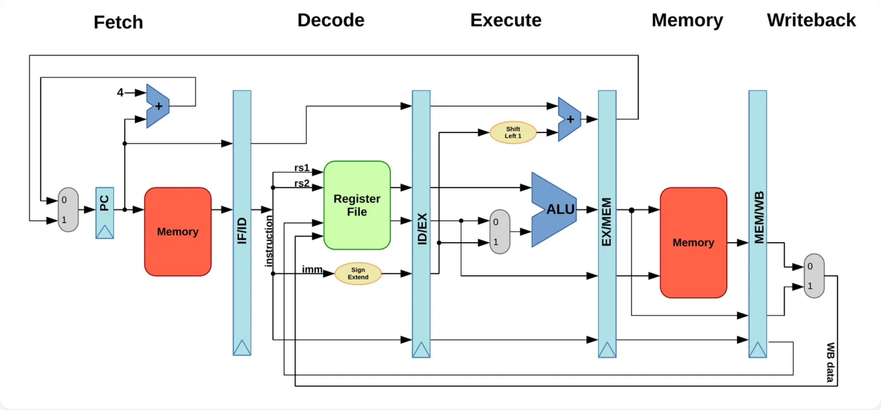
Processadores de Ciclo Único, Multiciclo e Pipeline
Processador de Ciclo Único
Cada instrução é completamente executada em um único ciclo de clock. O tempo de ciclo é determinado pela instrução mais lenta, resultando em ciclos longos e baixa frequência de clock.
Processador Multiciclo
Cada instrução é dividida em múltiplos ciclos, reutilizando componentes. O tempo de clock é ajustado à etapa mais lenta, permitindo ciclos mais curtos e melhor aproveitamento de recursos.
Processador Pipeline
Aproveita o paralelismo entre instruções. Modelo clássico de 5 estágios:
IF (Instruction Fetch): busca da memória
ID (Instruction Decode): decodifica, lê registradores
EX (Execute): ULA e avaliação de branch
MEM (Memory): acessos à memória
WB (Write Back): escrita no registrador
Melhora o throughput e não o tempo de execução de uma instrução.
Registradores Intermediários
No pipeline, registradores especiais entre etapas (IF/ID, ID/EX, EX/MEM, MEM/WB) armazenam dados e sinais de controle dos estágios, permitindo a execução paralela.

Slide 8
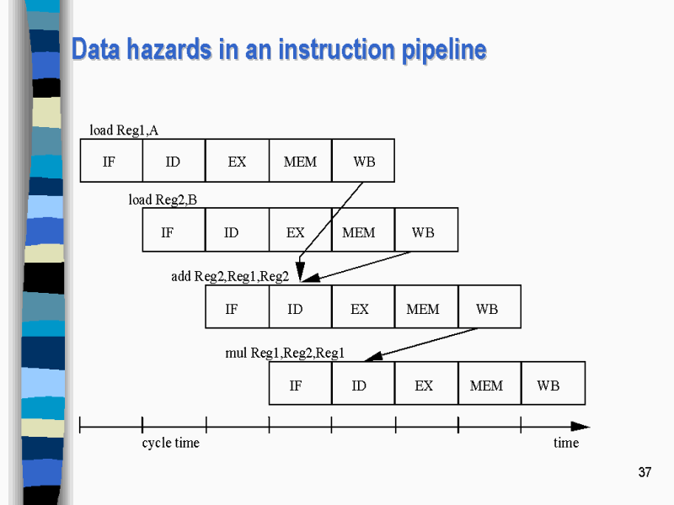

Pipeline Hazards
Estágios Típicos do Pipeline RISC-V
Fetch → Decode → Execute → Memory → Writeback
Definição
Pipeline hazards são situações que impedem que as instruções avancem “uma por estágio por ciclo” no pipeline sem causar erro
Tipos de Hazards
Estruturais:
Conflitos por recursos de hardware
De Dados:
Dependências entre instruções
De Controle:
Desvios condicionais que alteram o fluxo de execução

Slide 9


Comparação entre x86, ARM e RISC-V
Característica
x86-64 (Intel/AMD)
ARM
RISC-V
Filosofia de Design
CISC (Complex Instruction Set Computer)
RISC (Reduced Instruction Set Computer)
RISC (Reduced Instruction Set Computer)
16 registradores de propósito geral de 64 bits (rax, rbx, rcx, etc.)
31 registradores de propósito geral de 64 bits (x0-x30)
31 registradores de propósito geral de 64 bits (x1-x31, x0 é zero)
Registradores
Complexas e de tamanho variável (1-15 bytes)
Simples e de tamanho fixo (4 bytes)
Simples e de tamanho fixo (4 bytes), com extensões modulares
Instruções
Proprietário (Intel, AMD)
Proprietário (licenciamento pela ARM Holdings)
Aberto e livre de royalties (BSD)
Licenciamento

Slide 10

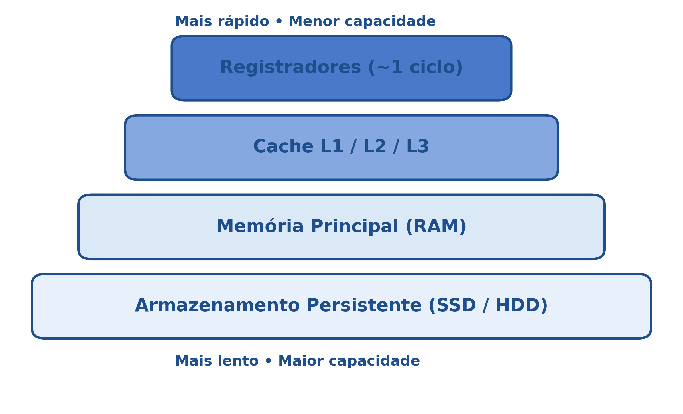
Hierarquia de Memória em RISC-V
Organização em Níveis
A hierarquia de memória em RISC-V segue o princípio de equilibrar velocidade, capacidade e custo:
Registradores:
31 registradores de 64 bits (248 bytes), acesso em ~1 ciclo
Cache L1/L2/L3:
Memória intermediária de alta velocidade
Memória Principal (RAM):
Gigabytes de capacidade, acesso em centenas de ciclos
Armazenamento Persistente:
Discos, SSDs, etc.
Princípios de Localidade
Dois princípios fundamentais guiam o projeto da hierarquia de memória:
Localidade Temporal:
Dados acessados recentemente têm grande chance de serem acessados novamente em breve
Localidade Espacial:
Se um endereço é acessado, endereços vizinhos tendem a ser acessados em seguida

Slide 11

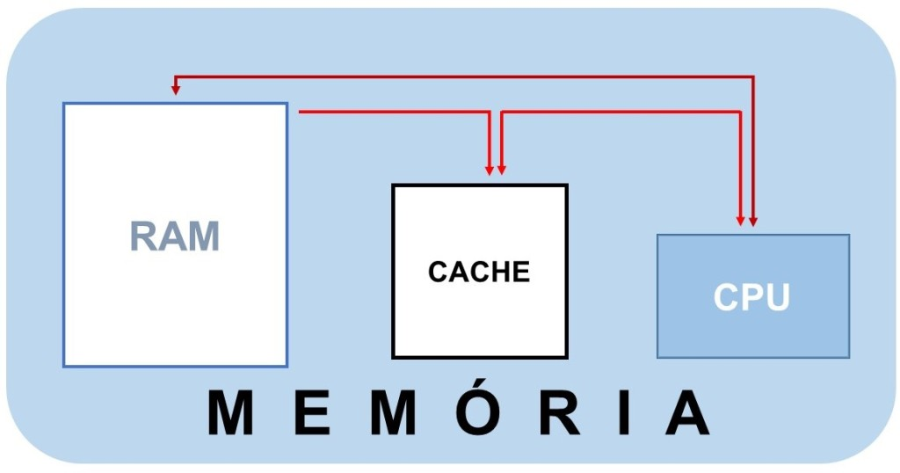
Memória Cache
Memória Cache
Armazenamento temporário de alta velocidade que mantém cópias de dados frequentemente acessados da memória principal.
Organização:
L1 (próxima ao processador), L2 e L3
Direto, associativo por conjunto ou totalmente associativo
Mapeamento:
Política de substituição:
LRU, FIFO, Random
Medição de Desempenho
O desempenho da cache é medido principalmente pela taxa de acertos (hit rate) e pela penalidade de falhas (miss penalty).

Slide 12

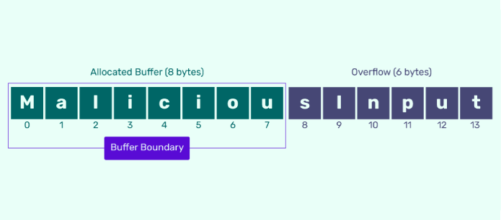
Buffer Overflow
O que é Buffer Overflow?
Uma vulnerabilidade que ocorre quando um programa escreve dados além dos limites alocados para um buffer na memória, sobrescrevendo áreas adjacentes.
Impactos
Corrupção de dados na memória
Comportamento imprevisível do programa
Execução de código arbitrário
Elevação de privilégios
Comprometimento do sistema
Mitigações
Representação de um buffer overflow: dados excedem o espaço alocado
Verificação de limites, canários de stack, ASLR (Address Space Layout Randomization), DEP (Data Execution Prevention) e programação defensiva.
Estrutura da stack antes e depois de um buffer overflow

Slide 13
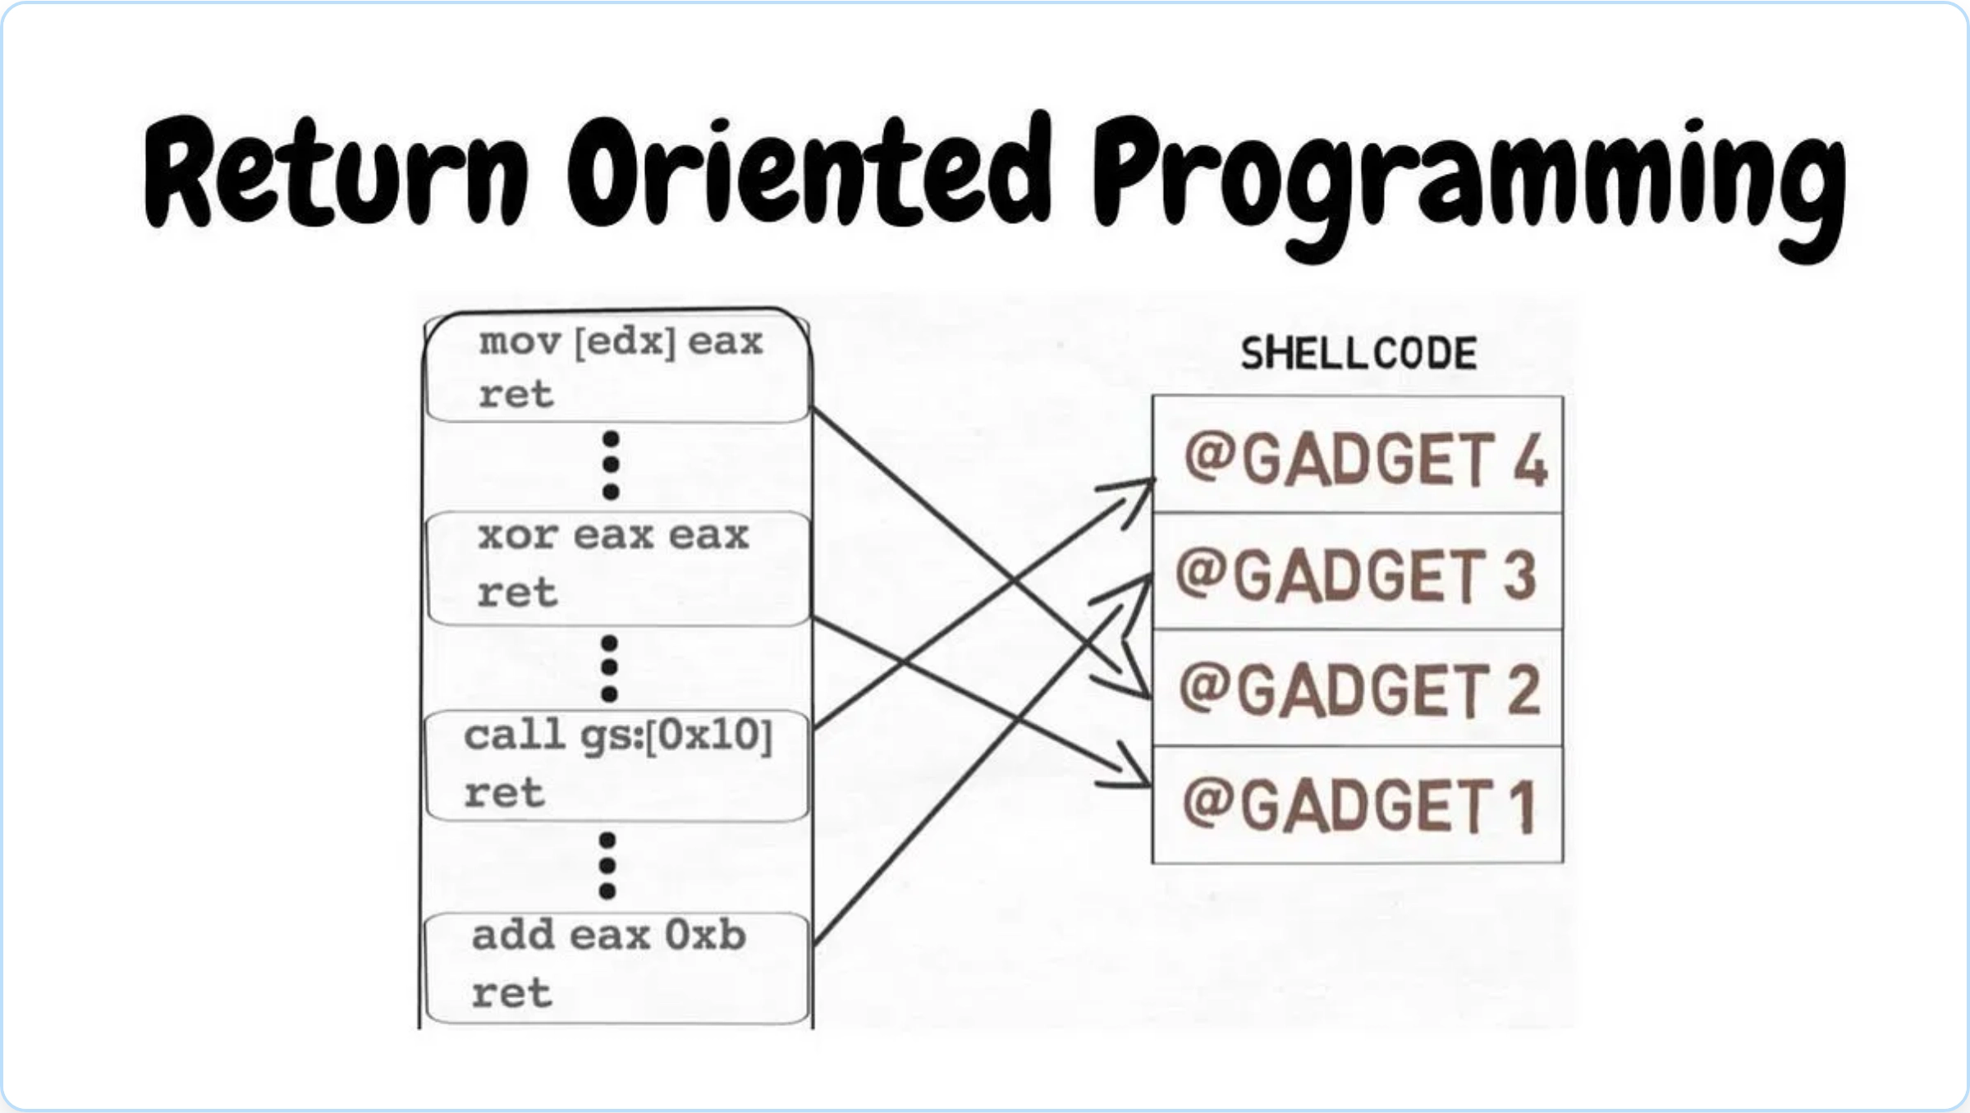
Shellcode Injection e ROP
Shellcode Injection
Técnica que explora vulnerabilidades de buffer overflow para injetar código malicioso (shellcode) na memória e executá-lo com os privilégios do programa vulnerável.
Return-Oriented Programming (ROP)
Técnica avançada que contorna proteções como DEP (Data Execution Prevention) ao reutilizar trechos de código legítimo já existentes na memória (gadgets) para construir uma cadeia de execução maliciosa.
Impacto na Segurança
Estas técnicas podem levar à execução de código arbitrário, escalação de privilégios e comprometimento completo do sistema, tornando-se uma preocupação crítica para arquiteturas de processadores.

Slide 14


Perguntas?
Obrigado pela atenção!

Slide 15

Referências
Visão Geral sobre Arquitetura RISC-V: Foco em design e desempenho.
Computer Architecture: A Quantitative Approach.
Hennessy, J. L., & Patterson, D. A. (2019). 6th Edition.
Pedro Tuttman, 2025.
RISC-V: The Free and Open RISC Instruction Set Architecture.
The RISC-V Instruction Set Manual, Volume I: User-Level ISA.
RISC-V International.
https://riscv.org/
Waterman, A., & Asanović, K. (Eds.).
https://riscv.org/technical/specifications/
RISC-V and Automotive.
RISC-V International.
https://riscv.org/industries/automotive/
RISC-V Turns 15 With Fast Global Adoption.
EE Times, 2025.
https://www.eetimes.com/risc-v-turns-15-with-fast-global-adoption/
RISC-V Market Size, Share & Growth Report, 2025-2034.
Global Market Insights.
https://www.gminsights.com/industry-analysis/risc-v-market
Buffer Overflow Attacks: Detect, Exploit, Prevent.
Foster, J. C., & Osipov, V. (2005).
What is RISC-V? – How Does it Work?
Synopsys.
https://www.synopsys.com/glossary/what-is-risc-v.html
Return-Oriented Programming: Systems, Languages, and Applications.
Roemer, R., Buchanan, E., Shacham, H., & Savage, S. (2012).

